Slide 1
WebServer
WebServer简介

Slide 2
一.WebServer的功能

Slide 3
WebServer的功能
1.接收浏览器发送的HTTP请求
2.发送HTTP响应给浏览器（如果HTTP请求为一个业务，则处理业务后再发送HTTP响应给客户端）

Slide 4
二.请求与响应的格式
（Http协议）

Slide 5
HTTP请求举例
1.请求行
GET /myweb/index.html HTTP/1.1
2.消息头
Host: localhost:8088
Connection: keep-alive
Cache-Control: max-age=0
Upgrade-Insecure-Requests: 1
Accept:text/html,application/xhtml+xml,application/xml;q=0.9,image/webp,image/apng,*/*;q=0.8
Accept-Encoding: gzip, deflate, br
Accept-Language: zh-CN,zh;q=0.9
3.消息正文
一般没有，如果请求方法是POST就有

Slide 6
HTTP响应举例
1.状态行
HTTP/1.1 200 OK
2.响应头
Content-Type: text/html;
Content-Length: 1222;
3.响应正文
一般为一个请求文件的所有数据，如果请求的是业务，则处理业务后业务指定的文件数据

Slide 7
三.所有的类与方法

Slide 8
WebServer的类
WebServer共10个类
1.WebServer---------------主程序
2.ClientHandler------------客户端处理程序
3.HttpRequest--------------解析请求
4.HttpResponse------------响应客户端
5.LoginServlet--------------处理登录业务
6.RegServlet----------------处理注册业务
7.HttpServlet----------------业务的超类
8.EmptyRequestException--空请求异常
9.ServerContext-------------静态类，
①提供4个可变属性
②1张可以根据请求路径查找业务类的散列表
10.HttpContext--------------静态类
①提供一张可以根据请求文件名后缀查找文件类型的散列表
②提供一张可以根据状态代码(code)查找状态(reason)的散列表

Slide 9
一.WebServer类
1.构造器：
①启动服务器
②启动线程池
2.public void start()
①接收客户端并启动线程处理客户端
3.main
①主函数，程序的入口
②实例化WebServer（自己）
③调用WebServer（自己）的start方法

Slide 10
二.ClientHandler类
1.构造器
①从WebServer传入Socket
2.public void run（）
①初始化HttpRequest和HttpResponse
②处理请求
③响应客户端

Slide 11
三.HttpRequest类
1.构造器
①传入socket
②打开inputSream流
③解析请求行
④解析消息头
⑤解析消息正文
2. private void parseRequestLine()
①把请求行按空格打断并分别赋值到
method url protocol属性中
②如果请求行没有内容，则抛出空请求异常（自定义）

Slide 12
三.HttpRequest类
3. private void parseUrl()
①进一步解析url
4. private void parseParameters(String paraLine)
5. private void parseHeaders
6. private void parseContent
7. private String readLine() throws IOException
8. public String getMethod()
9. public String getUrl()
10. public String getProtocol()
11. public String getRequestURI()
12. public String getQueryString()
13. public String getParameter(String name)

Slide 13
四.HttpResponse类
1.构造器
2. public void flush()
3. private void sendStatusLine()
4. private void sendHeaders()
5. private void sendContent()
6. public File getEntity()
7. public void setEntity(File entity)
8. private void println(String line)
9. public int getStatusCode()
10. public void setStatusCode(int statusCode)
11. public String getStatusReason()
12. public void setStatusReason(String statusReason)
13. public void putHeader(String name,String value)

Slide 14
五. LoginServlet类
1.public void Service(HttpRequest request,HttpResponse response)

Slide 15
六. RegServlet类
1.public void Service(HttpRequest request,HttpResponse response)

Slide 16
七.HttpServlet类
1. public abstract void Service (HttpRequest request,HttpResponse response)

Slide 17
八.HttpContext静态类
1. private static void initMimeMapping()
2. private static void initStatusCodeReasonMapping()
3. public static String getStatusReason(int statusCode) 4. public static String
getContentType(String ext)

Slide 18
9. ServerContext静态类
1.private static void initServletMapping()
2.private static void init()
3. public static String getServletMapping(String uri)

Slide 19
10. EmptyRequestException异常类
1.方法都是自动重写的，是一个自定义异常

Slide 20
部分方法的优化
四.方法的优化
部分方法可以使用更简洁的写法

Slide 21
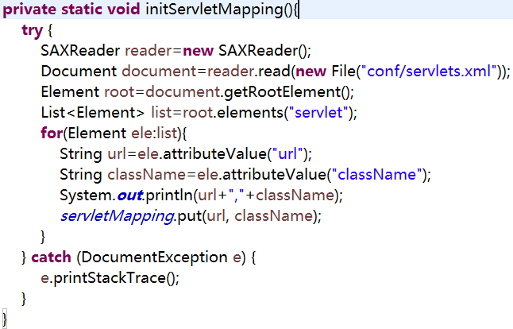
1.类ServerContent中initServletMapping方法的优化
1
2

Slide 22
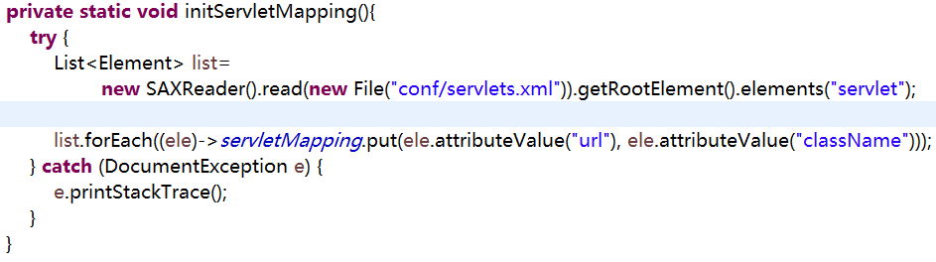
1.优化后

Slide 23
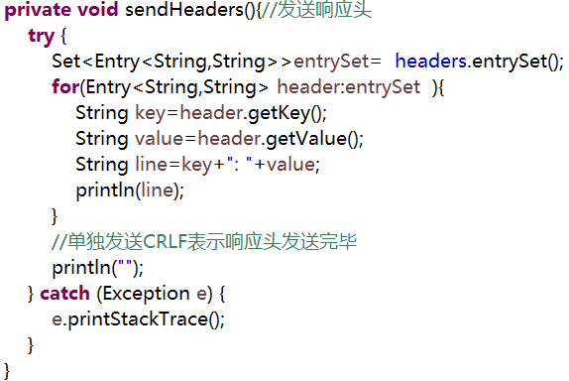
2.HttpResponse中的发送响应头方法的优化

Slide 24
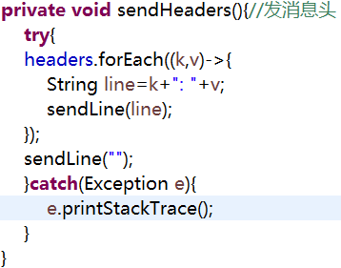
2.优化后

Slide 25
五.我的默写思路

Slide 26
默写WebServer的思路（部分）
1.心里想着需求默写（或者说需要实现的功能），
WebServer项目的总需求为：
①启动一个服务器
②解析请求
③响应客户端
2.启动一个服务器
①创建WebServer类
②为了初始化ServerSocket和ExecutorService
写出构造方法
③为了接收并处理客户端，写出start()方法
④因为项目需要主程序，写出main()方法让程序拥有主入口，
并把自身实例化调用start()方法
⑤因为处理客户端太复杂而且需要同时处理多个客户端，所以创造ClientHandler类继承Runnable接口
⑥因为继承了Runnable接口，所以重写run()方法
⑦为了让ClienHandler看到WebServer中的socket，写构造方法，把socket传入

Slide 27
默写WebServer的思路（部分）
3.解析请求
①创造类HttpRequest用以解析请求
②为了看到socket，写构造方法，把socket传入
③因为需要解析请求，打开一条输入流OutputStream用以进行下面的读操作
④为了方便读取请求，写readLine()方法对请求按行读取
⑤开始解析操作，因为一个请求含有三部分(请求行，消息头，消息正文)，写三个方法解析三个部分，分别为
1)parseReqeustLine();
2)parseHeaders();
3)parseContent();

Slide 28
六.常见Bug

Slide 29
常见bug
1.
Bug原因：服务器已经启动了再启动
2.网页一直在转，能看到网页名称但无法加载出网页
Bug原因：socket没关
3.注册登录时使用英文可以登录，但使用中文时无法登录
①Bug原因:注册登录中的html文件
这句<meta charset=“UTF-8”>没写对
②或者没有调用url=URLDecoder.decode(url,ServerContext.URIEncoding)

Slide 30
常见bug
4.网页可以打开，但无法正确显示内容，如部分图片和样式加载不出来
Bug原因：响应头没写对，检查HttpResponse的setEntity方法

Slide 31
浏览器
1:socket
6:file
WebServer
4:RequestURI
2:socket
5:file
HttpResponse
HttpRequest
ClientHandler
3:socket

Slide 32
浏览器
1:socket
7.file
WebServer
4:RequestURI
2:socket
HttpRequest
ClientHandler
HttpResponse
3:socket
5.RequestURI
6.file
Servlet

Slide 33
谢谢大家

